Slide 1
Виды зубочелюстных и челюстных протезов.

Slide 2
Аппараты, применяемые в челюстно-лицевой ортопедии
КЛАССИФИКАЦИЯ
По месту расположения:
а) внутриротовые; б) внеротовые; в) внутри-внеротовые; г) одночелюстные; д) двучелюстные; е) назубные; ж) надесневые; з) зубонадесневые; е) накостные.
По способу фиксации:
а) съемные; б) несъемные;
По способу изготовления:
а) стандартные; б) индивидуальные (лабораторного и внелабораторного изготовления);
По материалам изготовления:
  полимерные (пластмасса, композит, полиамидная нить);
  металлические (гнутые, литые, паяные, сочетанные);
  комбинированные (пластмасса и металл, пластмасса и полиамидная нить, металл и композит и др.).

Slide 3
По срокам применения:
1) временные аппараты для оказания первой помощи (транспортная иммобилизация);
2) постоянные аппараты, используемые для оказания специализированной врачебной помощи и при лечении в стационаре (лечебная иммобилизация);
По лечебному назначению:
1) основные аппараты, т.е. имеющие самостоятельное лечебное значение (например, фиксирующие, репонирующие, замещающие, комбинированные профилактические);
2) вспомогательные аппараты применяемые при костной и кожной пластике, когда основным видом лечебной помощи будет оперативное вмешательство (к ним относятся: фиксирующие – для удержания отломков после оперативного вмешательства и формирующие - служащие опорой для пластического материала или создающие ложе для съемных протезов);

Slide 4
По функциональному назначению:
1) фиксирующие аппараты (удерживающие), удерживают отломки челюсти в правильном положении, обеспечивают их неподвижность;
2) репонирующие аппараты (исправляющие или перемещающие), подразделяются на аппараты механического и функционального действия, (направляющие), постепенно устанавливают отломки челюсти в правильное положение, применяются в том случае, когда невозможно произвести одномоментную репозицию;
3) формирующие аппараты применяются при пластике мягких тканей лица для временного поддержания формы лица, создания жесткой опоры, предупреждения рубцовых изменений мягких тканей и их последствий (смещение фрагментов за счет стягивающих сил, деформация протезного ложа и др.).
4) замещающие аппараты (резекционные и разобщающие) применяются для замещения дефекта челюстей и восстановления их формы и функции;
5) комбинированные аппараты (многофункциональные);
6) профилактические аппараты (аппараты для механотерапии, боксерская каппа, ограничители открывания рта) применяются для предупреждения травм челюстно-лицевых травм и их последствий;

Slide 5
зубочелюстныЕ и челюстныЕ протезЫ

Slide 6
Лигатурные назубные повязки
Межчелюстное лигатурное скрепление – наиболее часто применяемый вид временной иммобилизации отломков челюстей. Связывание чаще производят бронзово-алюминиевой проволокой (лигатурой) диаметром 0,4-0,5 мм или полиамидной нитью диаметром 0,5-0,6мм на срок не более 1-3 суток (для предотвращения расшатывания зубов).
Показания к применению:
Для фиксации отломков нижней челюсти между собой, при условии, что на каждом из них имеются не менее 2-3-х устойчивых зубов (мономаксиллярная - одночелюстная повязка);
Фиксация отломков нижней челюсти, имеющих устойчивые зубы, с устойчивыми зубами неповрежденной верхней челюсти (бимаксиллярная - двучелюстная повязка);
Мономаксилярное шинирование при переломах альвеолярного отростка с применением подбородочной повязки;
Противопоказано применять:
Межчелюстное связывание при одновременных переломах нижней и верхней челюстей;
Для межчелюстного скрепления при подвижных зубах и зубах находящихся в щели перелома.

Slide 7
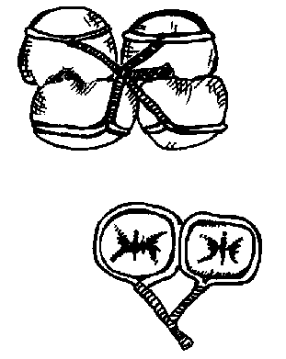
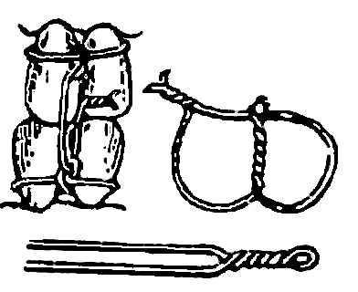
Жесткая межчелюстная повязка по А.А.Лимбергу применяется с целью фиксации отломков нижней челюсти к зубам верхней, путем скручивания между собой концов лигатур в преддверии полости рта. Такое закрепление отломков применяется с пращевидной повязкой на срок не более 10 суток.
Способ Айви прост в изготовлении, функционален и более удобен, чем другие методы, так как при его применении не образуется грубых клубков проволоки в преддверии полости рта. При необходимости открыть рот, достаточно перерезать 2 вертикальные проволочные лигатуры, проведенные через петли

Slide 8
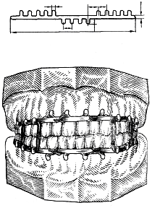
СТАНДАРТНАЯ Ленточная шина В.С. Васильева (1967).
Шина из тонкой плоской металлической ленты (шириной 2,3 мм, длиной 134 мм, толщиной – 0,25-0,3 мм) с 14 зацепными крючками изготовлена при помощи специальных штампов из листовой нержавеющей стали. Шина легко изгибается в горизонтальной плоскости, но не гнется в вертикальной. Фиксируется к зубам лигатурной проволокой.
Показания к применению: при не осложненных переломах нижней челюсти при наличии устойчивых зубов, на одной или обеих челюстях, как и шина Тигерштедта, а нередко и в сочетании с ней, фиксируется лигатурной проволокой к зубам, в случае необходимости накладывается межчелюстная резиновая тяга.)
Для одночелюстного шинирования применять шину Васильева нежелательно из-за её невысокой прочности. Невозможность изгибания ленточной шины в вертикальной плоскости, приводит к травмированию слизистой оболочки в боковых отделах зубного ряда, из-за несоответствия кривой Шпее.

Slide 9
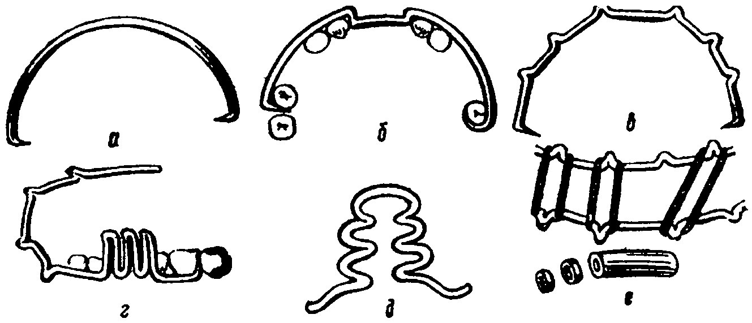
ИНДИВИДУАЛЬНЫЕ Проволочные назубные шины С.С.Тигерштедта
Различают пять основных видов этих шин:
а) гладкая шина-скоба,
б) шина с распорочным изгибом,
в) шина с зацепными петлями,
г) шина с наклонной плоскостью,
д) шина с опорной плоскостью.
Для изготовления назубных шин необходимы: алюминиевая проволока диаметром 1,8-2,0 мм и длиной 12-15 см. или проволока из нержавеющей стали диаметром 1,3-1,5 мм, для фиксации шин применяется бронзово-алюминиевая лигатурная проволока диаметром 0,5-0,6 мм или полиамидная нить.
Недостатком проволочных назубных шин является невозможность применения их в случае глубокого прикуса с отвесным или ретрузионным положением зубов.

Slide 10
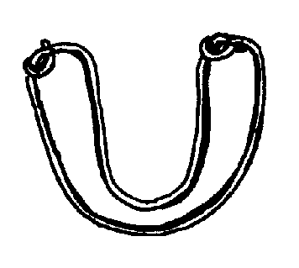
1. Гладкая шина-скоба может быть использована для лечения переломов нижней челюсти при условии, что на большем отломке находится не менее 4, а на меньшем – не менее 2 устойчивых зубов. При этом зубы, находящиеся в щели перелома в расчет не берутся.
Показания к применению:
односторонний линейный перелом нижней челюсти, расположенный в пределах зубного ряда, без смещения или с легко вправимыми отломками в пределах фронтальной группы зубов;
переломы альвеолярной части нижней челюсти и альвеолярного отростка верхней челюсти;
переломы и вывихи зубов, когда с двух сторон на неповрежденных участках челюсти имеются устойчивые зубы;
шинирование зубов при остром одонтогенном остеомиелите и пародонтите.
для профилактики патологического перелома нижней челюсти, перед проведением операций секвестрэктомии, цистэктомии, цистотомии, резекции части челюсти и др.;
неполные переломы (трещины) нижней челюсти.

Slide 11
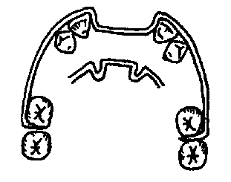
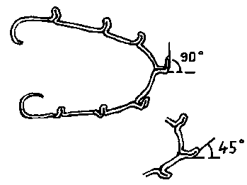
2. Шина с распорочным изгибом в области дефекта зубного ряда.
Показания к применению:
Односторонний перелом нижней челюсти без смещения или с легко вправимыми отломками, если щель перелома проходит через альвеолярную часть, лишенную зубов
3. Шина с зацепными петлями.
Показания к применению:
переломы нижней челюсти за пределами зубного ряда;
переломы нижней челюсти в пределах зубного ряда при наличии на большем отломке 4-х, а меньшем – 2-х устойчивых зубов;
переломы нижней челюсти с трудно вправимыми отломками, требующими вытяжения;
двусторонние, двойные и множественные переломы нижней челюсти;
перелом верхней челюсти (с обязательным использованием подбородочной пращи);
одновременные переломы верхней челюсти и нижней челюсти (дополняется подбородочной пращей).

Slide 12
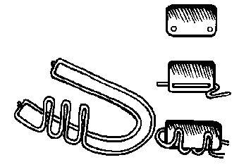
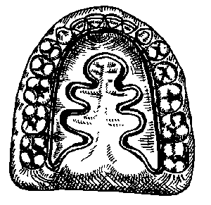
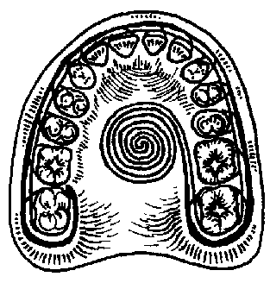
4. Шина с наклонной плоскостью.
Показания к применению:
при значительных дефектах нижней челюсти в результате травматического остеомиелита, огнестрельного ранения или после операций по поводу резекций. Предотвращает смещение отломка в сторону полости рта, устанавливая его в правильном артикуляционном соотношении с противоположным зубным рядом.
переломы в области восходящей ветви.
5. Шина с удерживающей плоскостью.
Показания к применению: на верхнюю челюсть для удержания тампонов, лоскутов мягких тканей неба при повреждениях или в послеоперационный период.

Slide 13
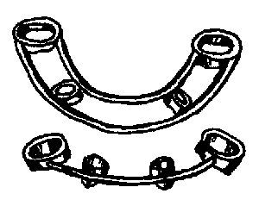
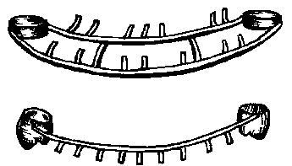
Шины лабораторного изготовления
Назубные шины
Кольцевые шины.
Большая поверхность контакта кольцевых шин с зубами обеспечивает хорошую стабильность шины. Кроме того, не покрытая шиной жевательная поверхность зубов дает возможность контролировать соотношение зубных рядов в прикусе.
паяная стержневая (балочная) шина Лимберга.
Показания к применению: лечение переломов челюстей с низкими клиническими коронками зубов, недостаточным их количеством, и при подвижности зубов. При необходимости коронки в этой шине заменяют кольцами или превращают в кольца коронки, спиливая их жевательную поверхность.

Slide 14
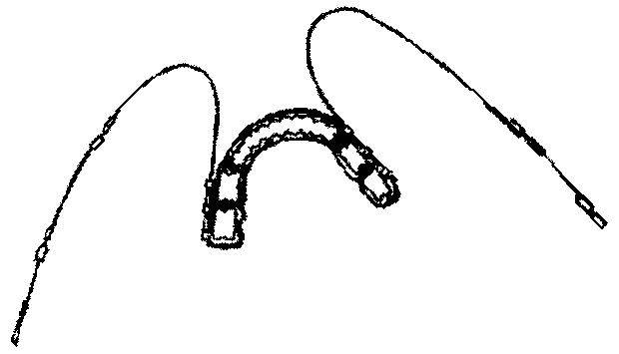
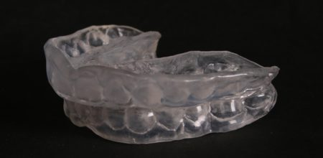
Шины лабораторного изготовления
Назубные шины
Цельнолитые шины.
Показания к применению: используют при переломах нижней челюсти без смещения отломков или незначительной их репозиции в пределах зубного ряда, когда зубы на отломках размещены параллельно (без наклона). При наличии наклона зубов используют разборные цельнолитые шины. Эти шины съемные, поэтому возможна их дополнительная фиксация цементом, специальным клеем.
Пластмассовые капповые шины
Изготавливаются из пластмассы горячего отверждения. Отличаются высокими эстетическими качествами. Однако из-за эластичности и хрупкости пластмассы их не используют для фиксации челюстей при полных переломах.
Показания к применению: вывихи зубов, переломы альвеолярного отростка, лечение переломов нижней челюсти у детей до 3-х лет. На тот случай, если возникнет потребность в депульпации зуба, в каппе до фиксации создают отверстие с учетом лучшего доступа к пульповой камере. Фиксация каппы на зубах цементом или быстро твердеющей пластмассой. Каппу надевают потерпевшему на 4-6 недель вместе с подбородочной пращей.

Slide 15
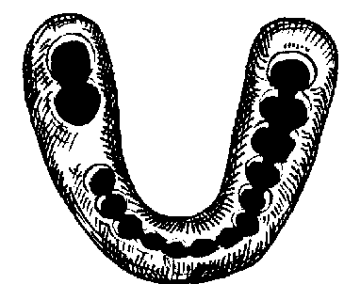
Шины лабораторного изготовления
Зубонадесневые шины.
Зубонадесневая шина Вебера.
Автор изготавливал шину из каучука, в настоящее время ее изготавливают из акриловых пластмасс, горячего отверждения - в лабораторных условиях, и холодного отверждения - в клинике. В последнем случае слизистую оболочку альвеолярного отростка смазывают вазелином, чтобы избежать химического ожога мономером.
Используют при полном зубном ряде или частичной потере зубов. При наличии дефекта зубного ряда на шину можно приварить искусственные зубы, тем самым, восстанавливая его непрерывность. Тогда шина Вебера не только фиксирует отломки, но и исполняет роль замещающего протеза, а также предотвращает расшатывание зубов.
К ее недостаткам относится то, что она не удерживает фрагменты от вертикального смещения, трудоемкое наложение и возникающая со временем подвижность.
Показания к применению:
перелом (трещина) без смещения отломков челюстей;
при переломах с незначительным смещением отломков, если после репозиции они не возвращаются в прежнее положение;
при долечивании переломов, после снятия двучелюстного аппарата, когда произошла консолидация отломков, но костная мозоль еще не надежна;
при недостаточном для фиксации назубных шин количестве зубов;
при подвижности оставшихся на отломках зубах.
при использовании метода окружающего шва при переломах нижней челюсти, к шине Вебера фиксируют отломки капроновыми или проволочными лигатурами.

Slide 16
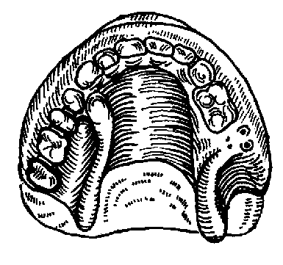
Шины лабораторного изготовления
Зубонадесневые шины.
Зубонадесневая шина М.М. Ванкевич.
Показания к применению: 1) при лечении переломов нижней челюсти со значительными дефектами в переднем участке, для предупреждения смещения отломков вперед, вверх и внутрь, за счет упора наклонных плоскостей в передние края ветвей или в альвеолярную часть боковых отделов тела; 2) при лечении переломов нижней челюсти с беззубыми альвеолярными отростками или с отсутствием большого количества зубов. 3) при костной пластике нижней челюсти для удержания костных трансплантатов.
Шина М.М.Ванкевич также может применяться при ортопедическом лечении переломов беззубой нижней челюсти для репонирования отломков, сместившихся в трансверзальном направлении. С этой целью вертикальные отростки аппарата корригируют при помощи пластмассы холодного отверждения или при помощи стенса, с последующим замещением его на пластмассу. Сформированные таким образом валики давят на отломки и постепенно разводят их кнаружи. К недостаткам шины М.М. Ванкевич относится ее громоздкость и невозможность использования при ограничении открывания рта.

Slide 17
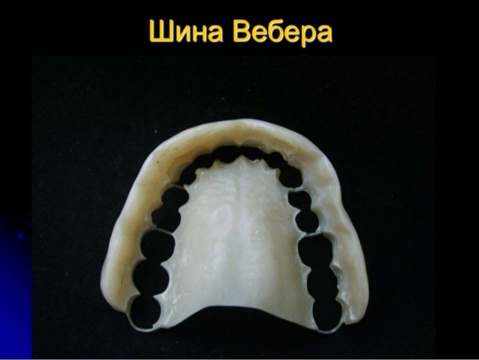
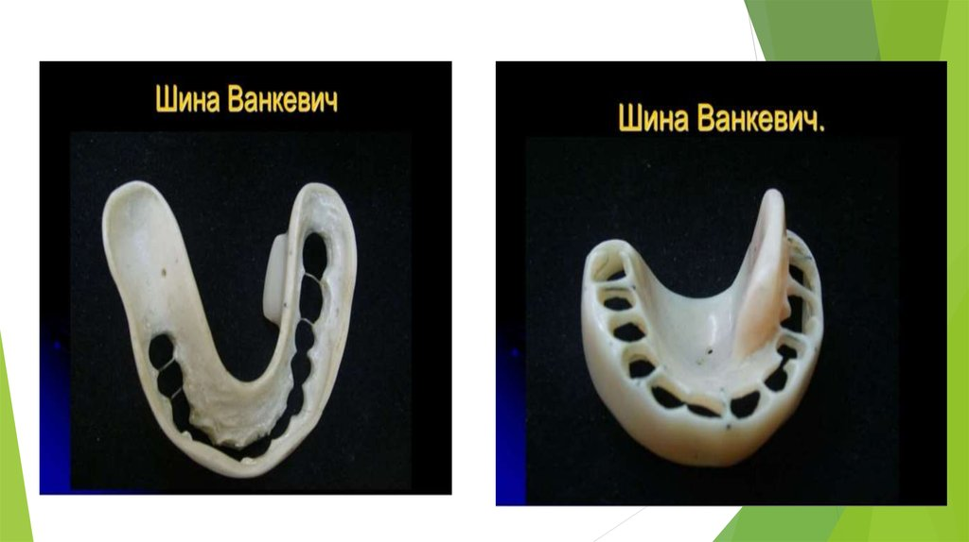

Slide 18
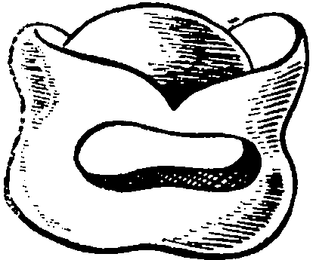
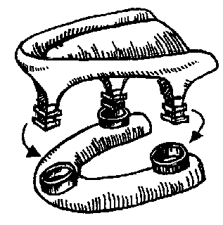
Шины лабораторного изготовления
Надесневые шины.
Шина Порта.
Показания к применению: применяется при переломах беззубой нижней челюсти без смещения отломков, отсутствия у больного съемных зубных протезов и зубов на верхней челюсти. Необходимое условие – беспрепятственное открывание рта.
Шина Лимберга.
Показания к применению: лечение переломов нижней челюсти при полной адентии и затрудненном открывании рта.

Slide 19
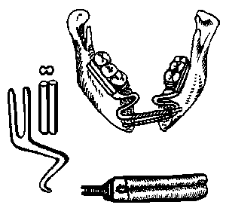
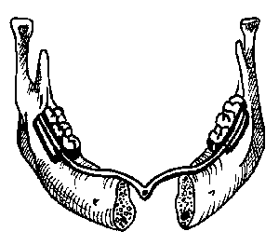
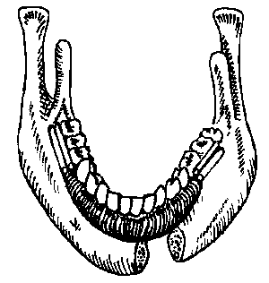
Репонирующие аппараты механического действия.
(внутриротовые)
Аппарат Оксмана. (Модификация аппарата Катца)
Показания к применению: репозиция отломков при переломах нижней челюсти с дефектом в подбородочном отделе и тугоподвижными отломками.
Это аппарат последовательного комбинированного действия – сначала репонирующий (1), затем фиксирующий (2), формирующий и замещающий (3).

Slide 20
Протезирование при лечении приобретенных дефектов челюстей

Slide 21
Конструкция протезов, используемых при резекции челюсти, обусловлена локализацией и протяженностью резецированного участка, количеством зубов на сохранившейся части челюсти и состоянием их пародонта.
Фиксирующая часть протеза удерживается на сохранившихся зубах при помощи телескопических коронок, зубонадесневых фиксаторов, многозвеньевых и опорно-удерживающих кламмеров.

Slide 22
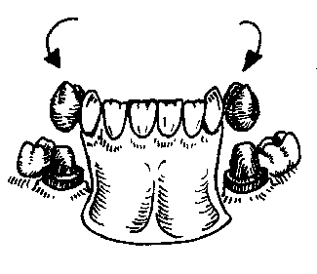
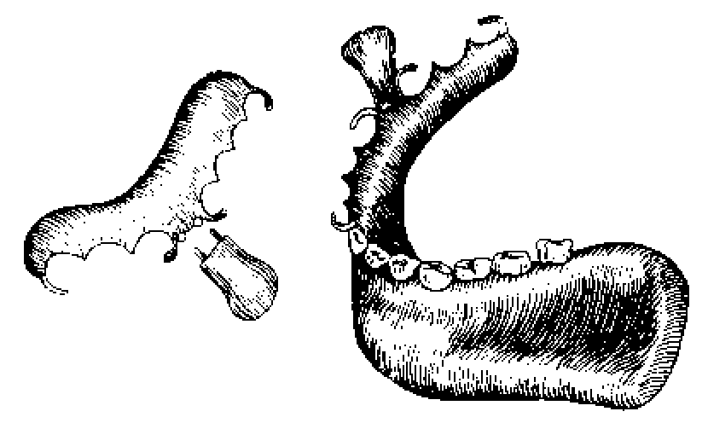
Замещающий протез подбородочного отдела нижней
челюсти (с телескопической системой фиксации).
Непосредственное протезирование после резекции половины нижней челюсти (по И.М.Оксману).
(многокламмерная фиксация)

Slide 23
(Классификация В.Ю.Курляндского):
1 группа - дефект твердого неба при наличии опорных зубов на обеих челюстях (верхняя челюсть – парная)
а. срединный дефект
б. боковой дефект неба /сообщение с гайморовой полостью/
в. фронтальный дефект неба
2 группа - дефект твердого неба при наличии опорных зубов на одной половине верхней челюсти
а. срединный дефект неба
б. полное отсутствие одной челюсти
в. отсутствие большей части обеих челюстей при сохранении на одной стороне не более 1-2 зубов
3 группа - дефект неба при беззубой верхней челюсти:
а. срединный дефект неба
б. полное отсутствие обеих верхних челюстей с нарушением края орбит.
4 группа - дефекты мягкого неба или твердого и мягкого неба
а. рубцовое укорочение и смещение мягкого неба
б. дефект твердого и мягкого неба при наличии зубов на одной из челюстей
в. дефект твердого и мягкого неба при отсутствии зубов на обеих верхних челюстях.

Slide 24
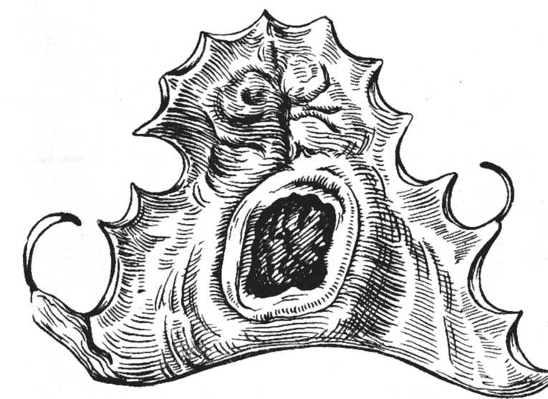
Протезирование первой группы дефектов при наличии опорных зубов на обеих челюстях.
Протезирование небольших дефектов твердого неба, располагающихся в его срединной части, при наличии достаточного количества зубов для кламмерной фиксации, можно осуществить при помощи бюгельных протезов. Дуга бюгельного протеза будет нести на себе обтурирующую часть. При отсутствии условий для фиксации бюгельного протеза и при наличии обширного дефекта твердого неба, применяют съемные пластиночные протезы без обтурирующей части.

Slide 25
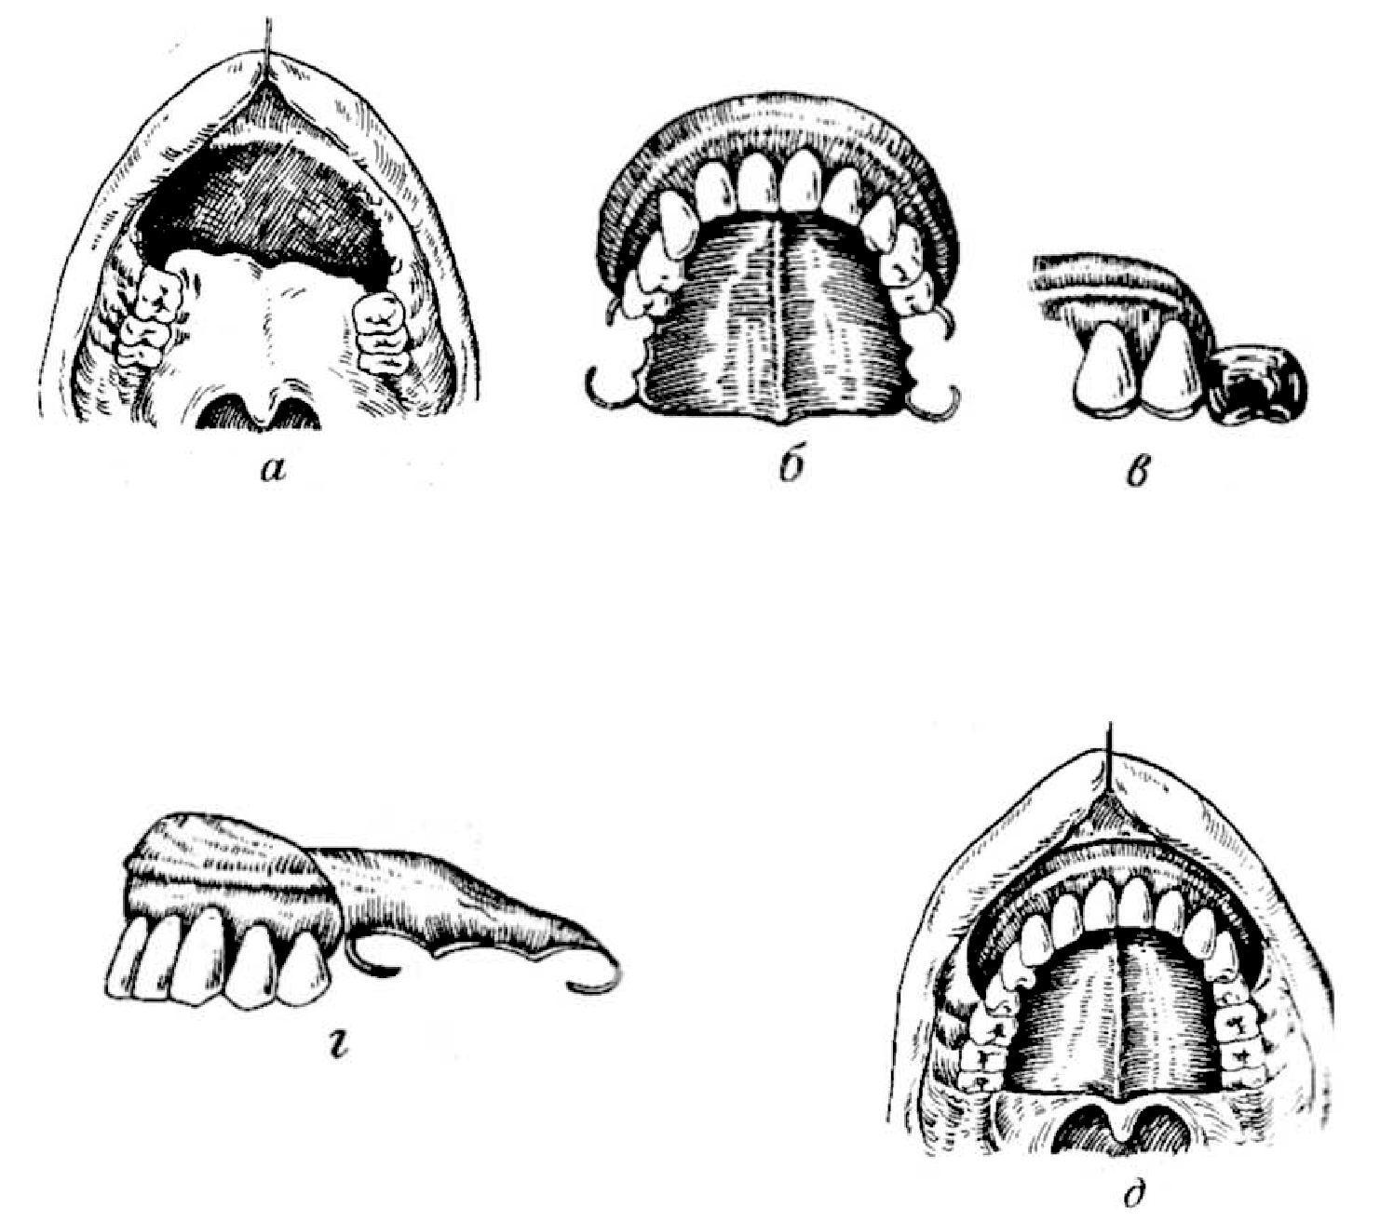
Протезирование первой группы дефектов при наличии опорных зубов на обеих челюстях.
При боковых дефектах твердого неба, сообщающихся с гайморовой пазухой, в случае неудачной попытки операционного закрытия дефекта В.Ю. Курляндский предлагает применять частичные съемные протезы с аналогично созданным замыкающим клапаном.
При фронтальном дефекте твердого неба в ранние сроки должен быть изготовлен формирующий и поддерживающий протез. В.Ю.Курляндским предложена следующая конструкция протеза. На формирующей пластинке протеза имеется опорный валик, соответственно которому в мягких тканях образуется борозда, дополнительно способствующая удержанию протеза.

Slide 26
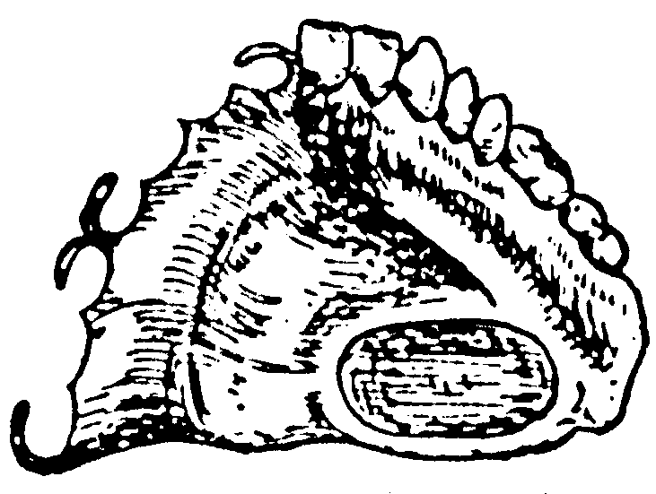
2 группа - дефект твердого неба при наличии опорных зубов на одной половине верхней челюсти
Возможность присасывания протеза значительно снижена или полностью исключена. В результате можно использовать лишь кламмерную фиксацию и адгезию. Адгезии можно добиться за счет построения системы клапанов - внутреннего и периферического.

Slide 27
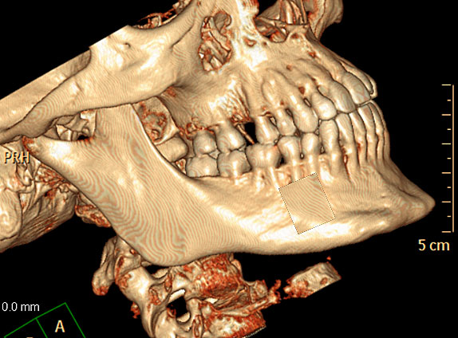
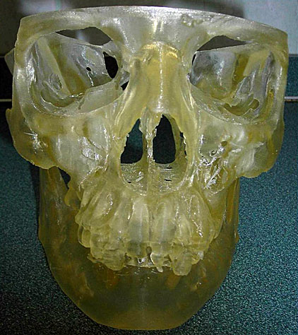
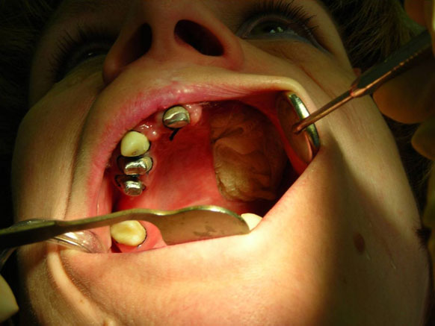
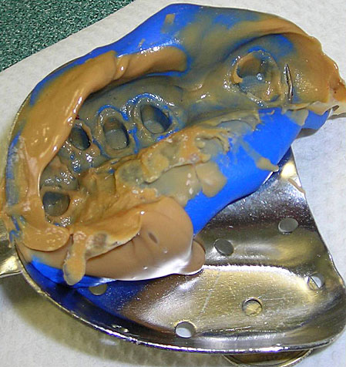

Slide 28
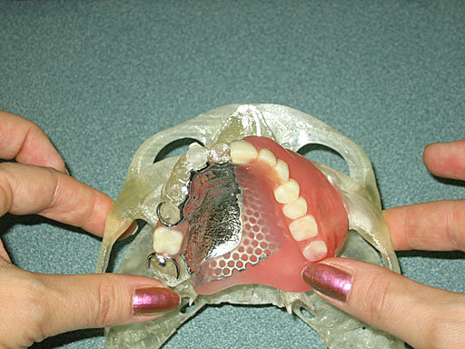
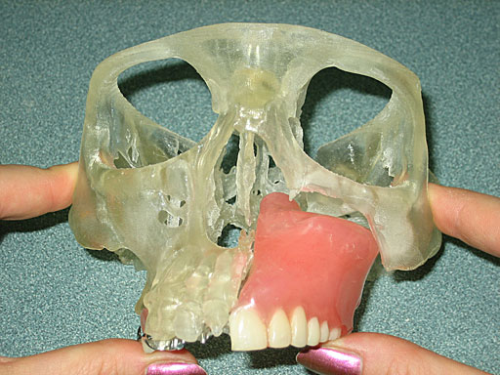
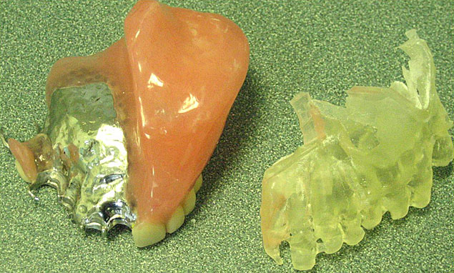
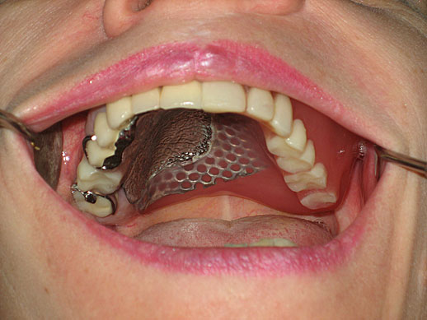

Slide 29
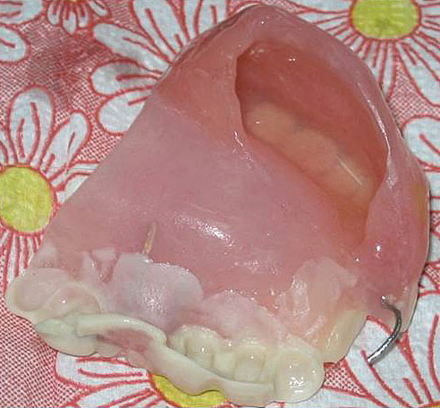
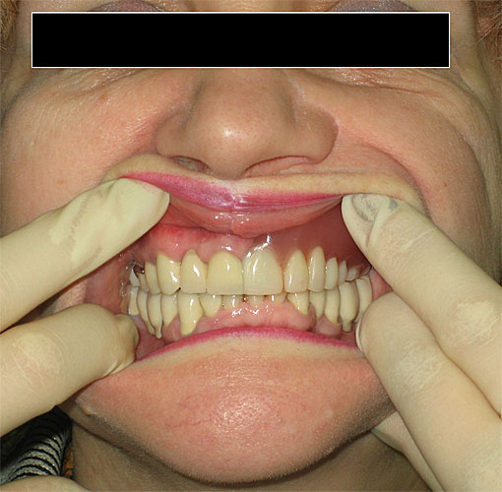
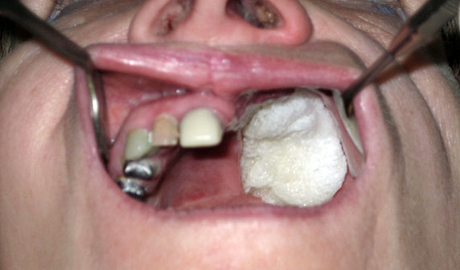
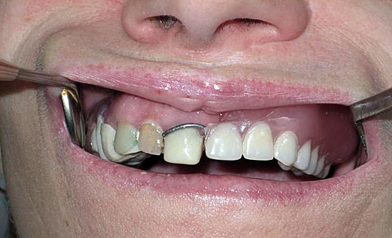
На верхней челюсти: мостовидный металлокерамический протез с опорой на 11, 12, 13, 15 с аттачменом и фрезерованными уступами для фиксации удерживающих бюгельных элементов и одиночная металлокерамическая коронка на 18

Slide 30
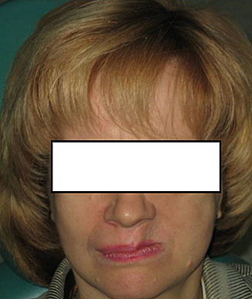
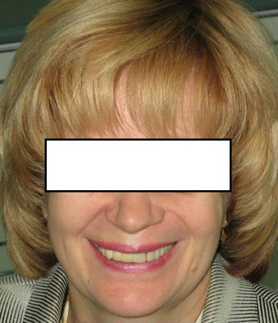

Slide 31
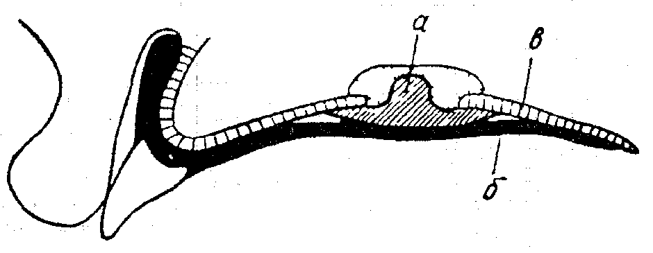
3 группа - дефект неба при беззубой верхней челюсти
Обеспечить хорошую фиксацию полного съемного протеза обычными методиками не удается: при вдохе через нос воздух попадает под протез и сбрасывает его. Создать отрицательное давление под протезом не удается. Для удержания протеза на беззубой верхней челюсти рекомендуют использовать магниты и пружины.
Протезирование беззубой верхней челюсти при срединном дефекте твердого неба (по Келли):
а — обтуратор; б — полный съемный протез; в — беззубая верхняя челюсть.
Вначале изготавливают обтуратор, похожий на пробку. Внутреннюю его часть, входящую в дефект и располагающуюся в полости носа, выполняют из мяг­кой пластмассы (ортосил, эладент-100), а наружную часть - из жесткой пластмассы, поскольку она закрывает дефект со стороны полости рта. За­тем больного протезируют полным съемным протезом по обычной методике. Протез не должен передавать давление на обтуратор, поэтому ротовую поверхность обтуратора делают в виде полусферы.

Slide 32
4 группа - дефекты мягкого неба или твердого и мягкого неба
При, рубцовом укорочении мягкого неба показано хирургическое вмешательство.
При дефектах мягкого неба – протезирование обтураторами. Фиксирующая часть обтуратора может быть в виде небной пластинки с удерживающими или опорно-удерживающими кламмерами. Обтурирующая часть соединяется с фиксирующей неподвижно или с помощью пружины.
При изолированном дефекте мягкого неба и наличии зубов можно применять обтуратор, фиксированный на зубах с помощью телескопических коронок или опорно-удерживающих кламмеров. Эти коронки или кламмеры соединены дугой, от которой отходит отросток в сторону мягкого неба. На отростке укрепляют обтурирующую часть из жесткой или эластичной пластмассы.

Slide 33
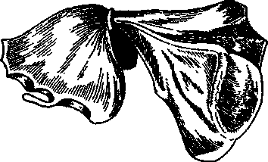
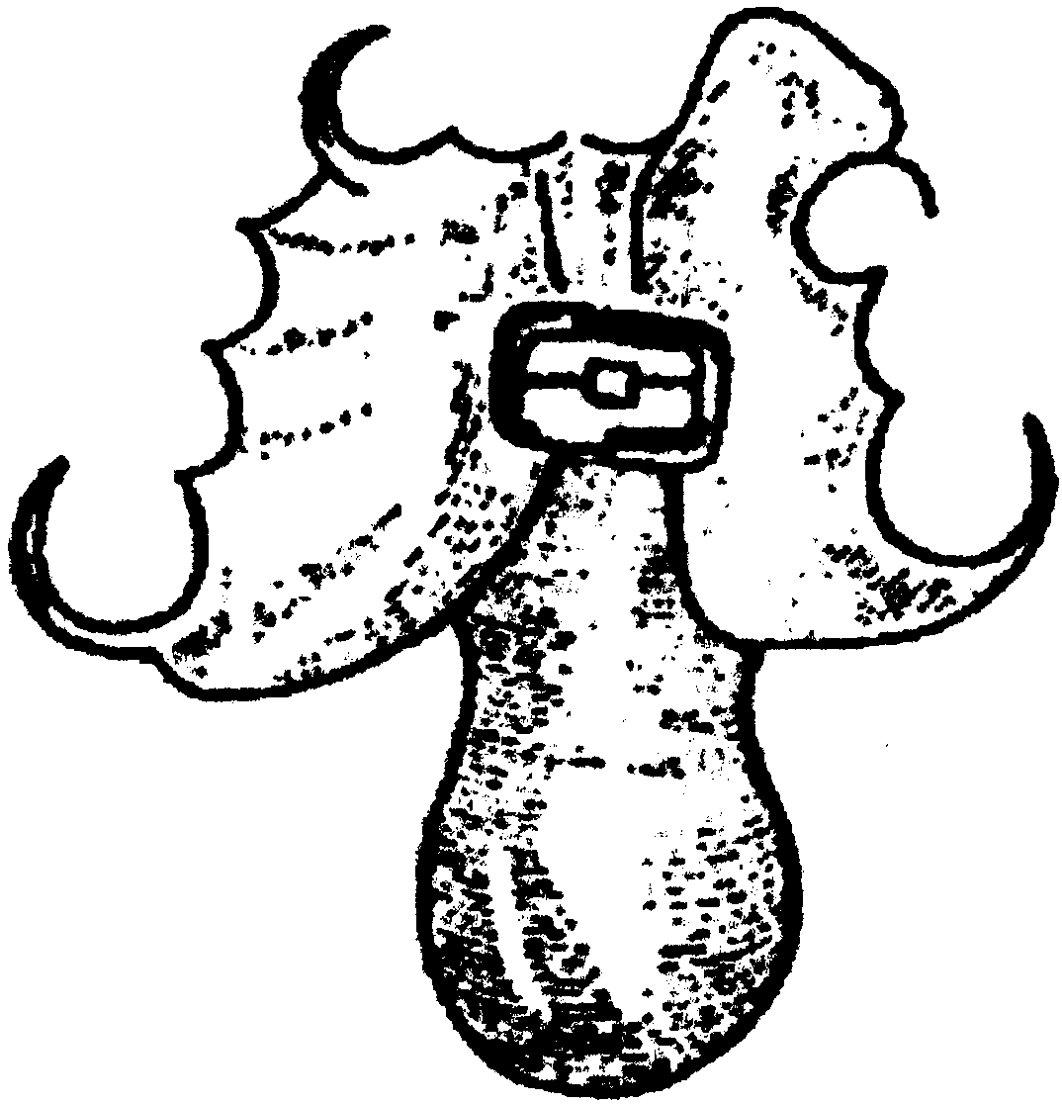
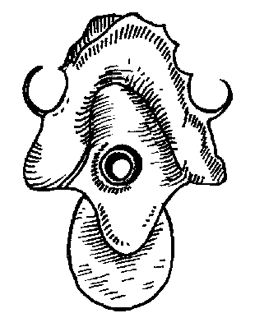
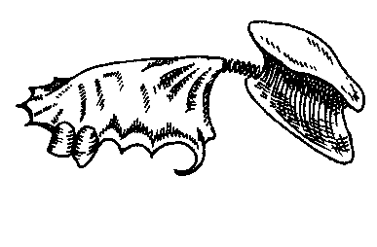
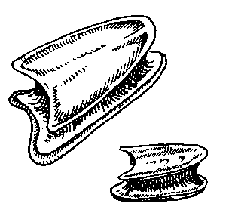
Монолитные обтураторы
Обтураторы с подвижной небной занавеской.
Плавающие обтураторы

